Slide 1
Особенности организации взаимодействия ДОУ с семьями воспитанников
СП «Детский сад комбинированного вида «Красная шапочка»
МБДОУ «Детский сад «Планета детства комбинированного вида»
Подготовила старший воспитатель:
Алисова Л.В.
2022 г.

Slide 2
Инновация (англ. innovation) -
это внедренное новшество, обеспечивающее качественный рост эффективности.
Составляющие инновационных форм:
1.
активная позиция родителей, партнерство с педагогами;
2.
инициативность в процессе сотрудничества и побуждения к действиям;
3.
применение в семейной среде.

Slide 3
Направления работы
Работа с коллективом ДОУ по вопросам взаимодействия с родителями
Вовлечение родителей в деятельность ДОУ
Повышение педагогической культуры родителей

Slide 4
Ребенок
Воспита-тели
Мамы, папы, дедушки, бабушки
Взаимодействие
Сотрудничество
ЕДИНСТВО

Slide 5
Традиционные формы
Инновационные формы
семинар-практикум;
тренинги;
семейные гостиные;
занятия –практикумы;
совместные проекты;
мастер-класс;
родительский ринг;
сайт ДОУ;
открытые занятия и мероприятия;
дни творчества детей и их родителей на стенде детского творчества;
«День добрых дел» (помощь в организации развивающей среды групп);
Анкетирование;
Беседы с родителями;
Размещение информации в родительских уголках;
Родительские собрания

Slide 6
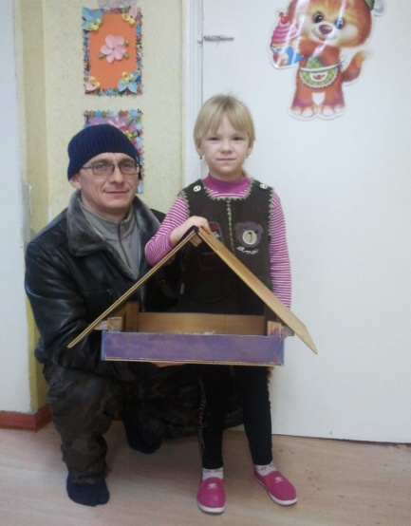
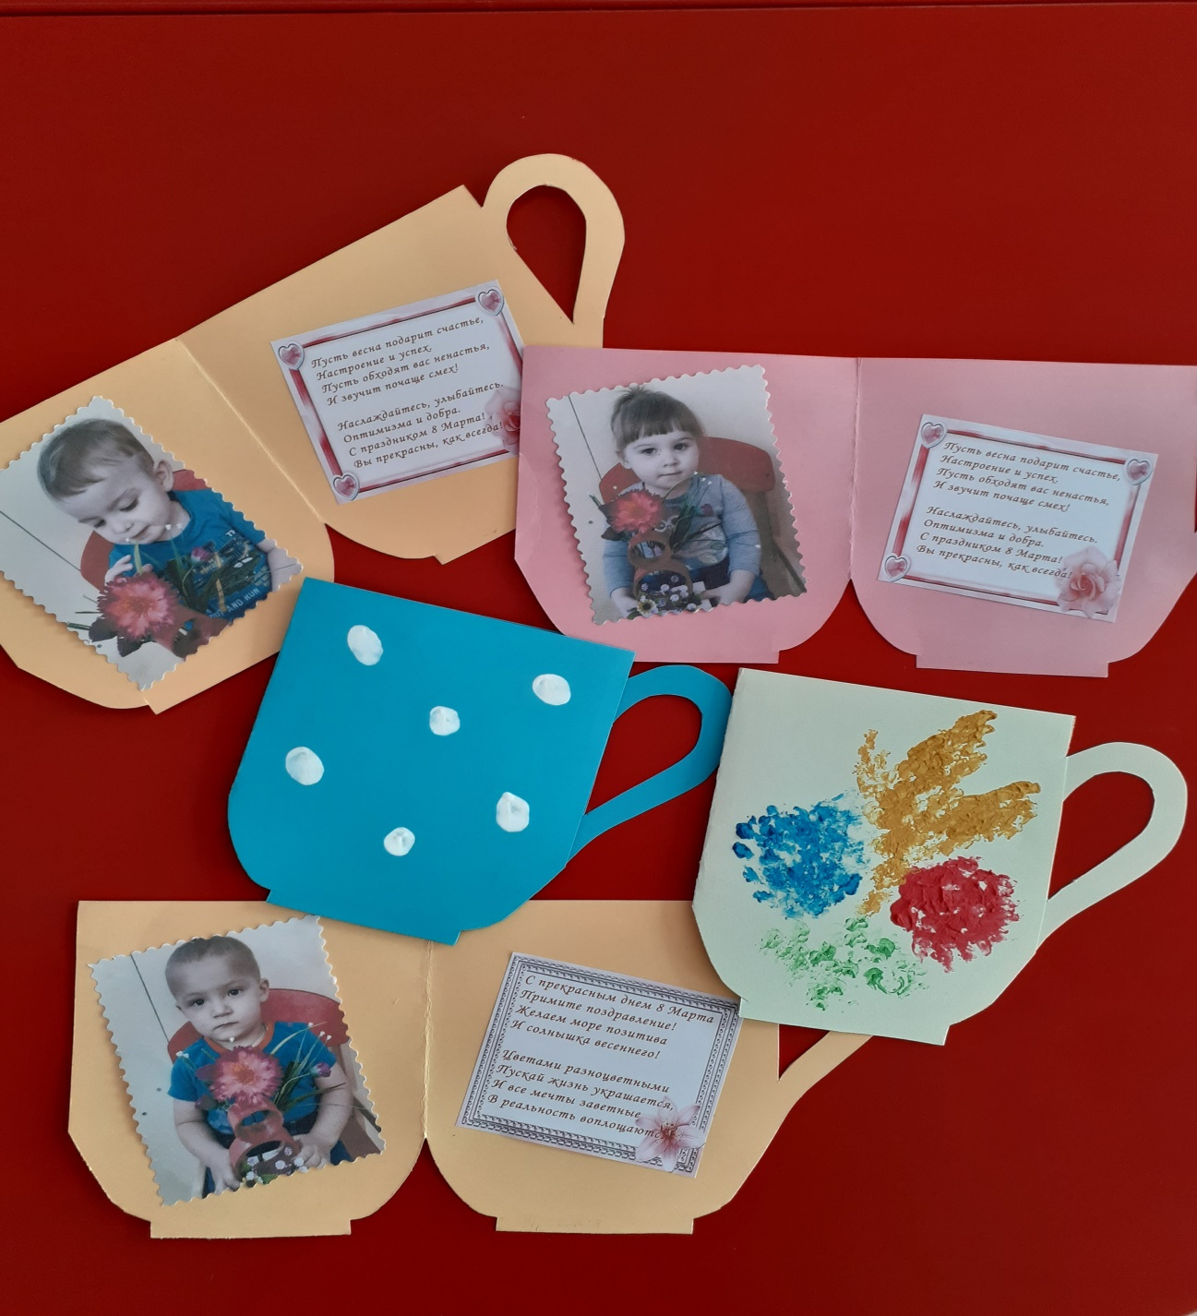
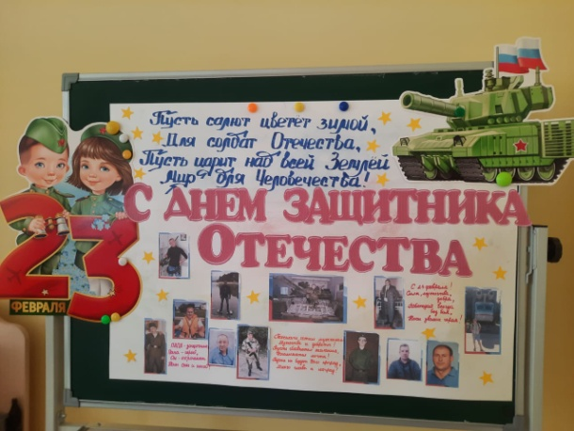
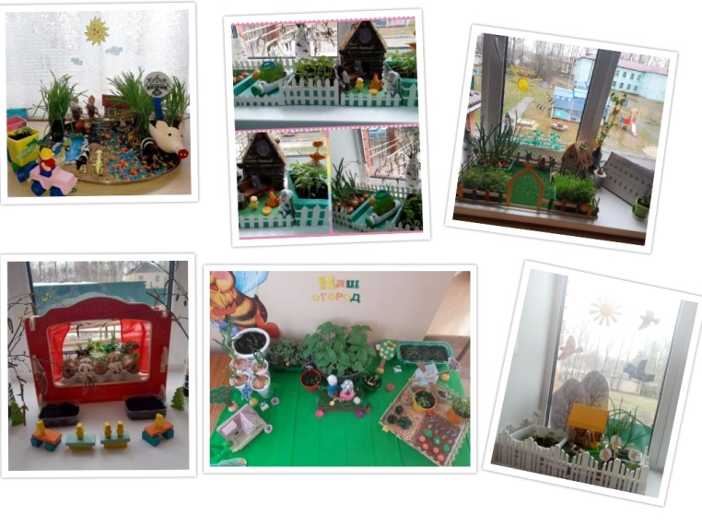
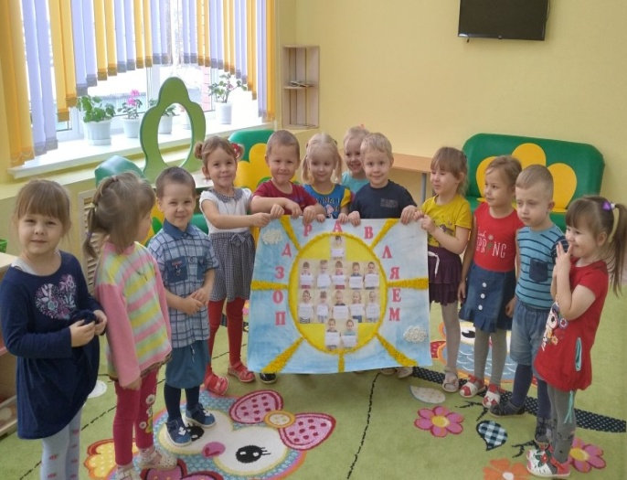
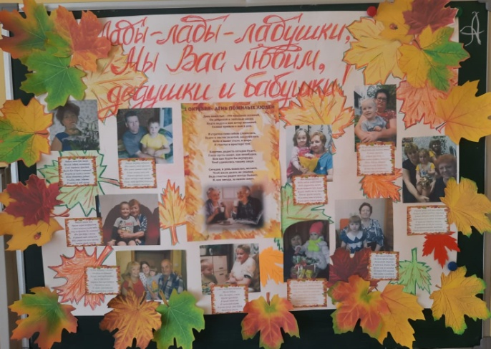
Совместные проекты
Проект «Подарок маме 8 марта»
Проект «Огород на окне»
Проект «Наши защитники»

Slide 7
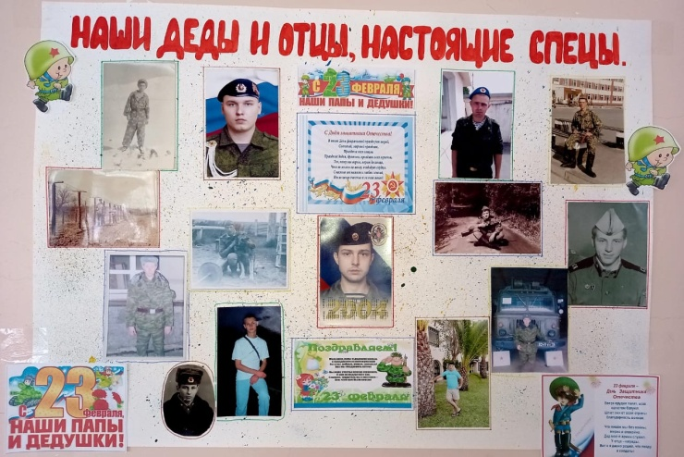
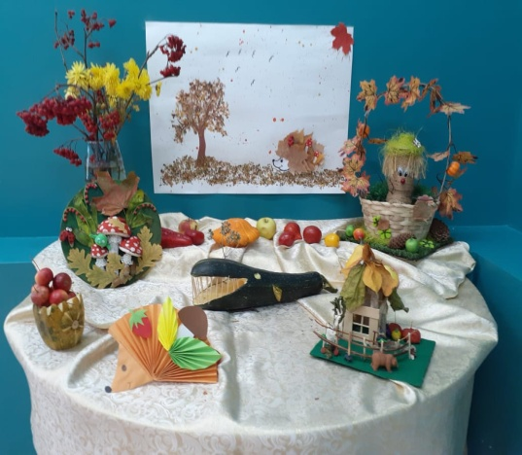
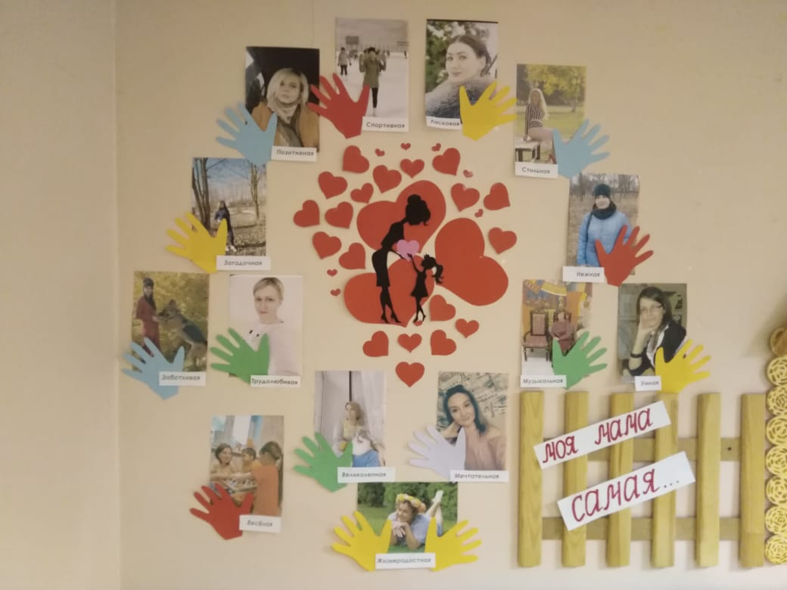
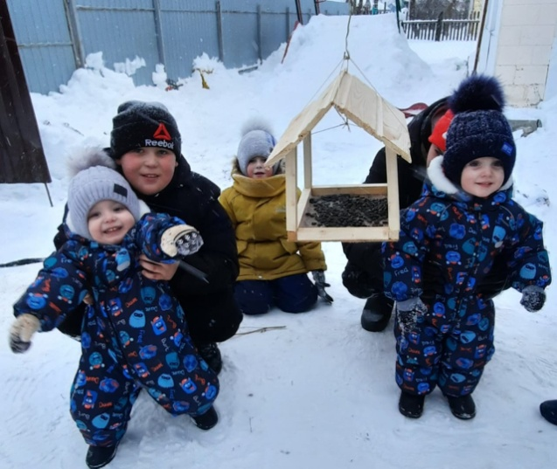
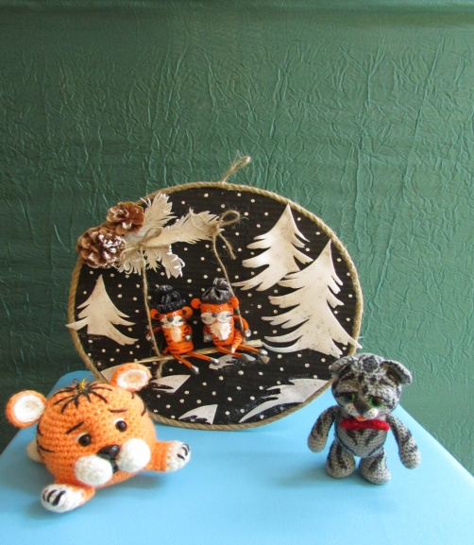
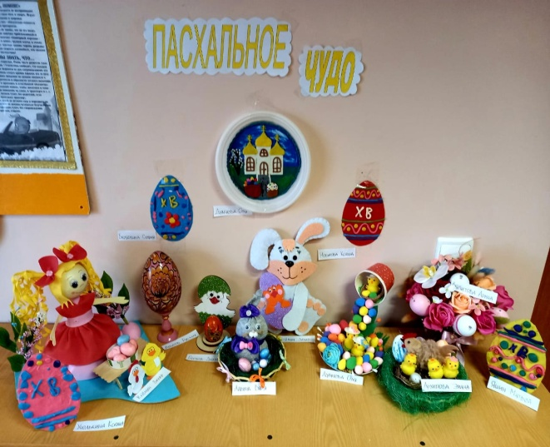
Участие в выставках, акциях

Slide 8
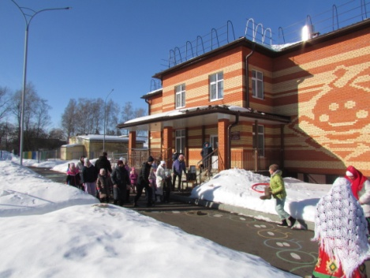
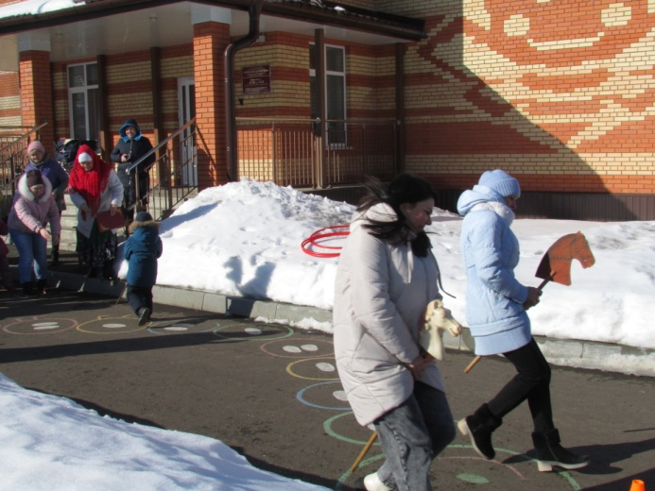
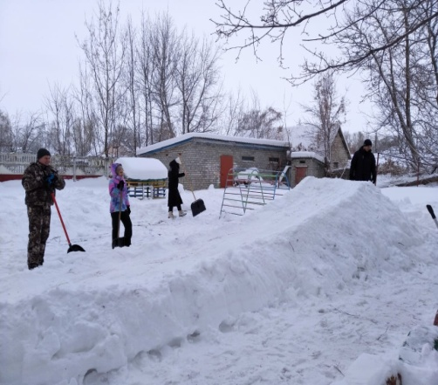
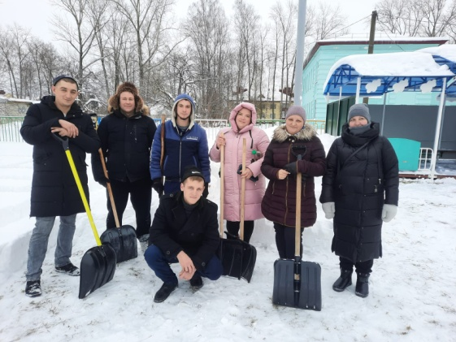
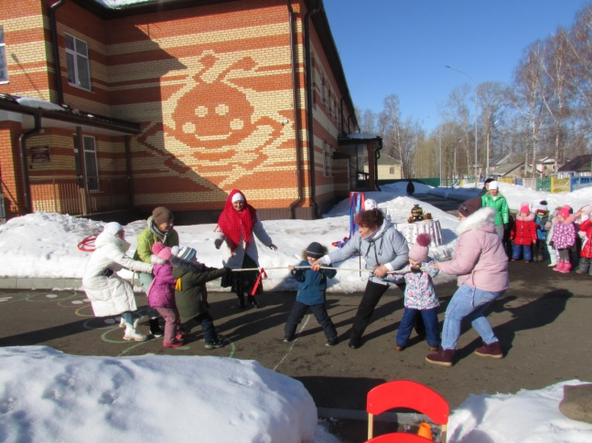
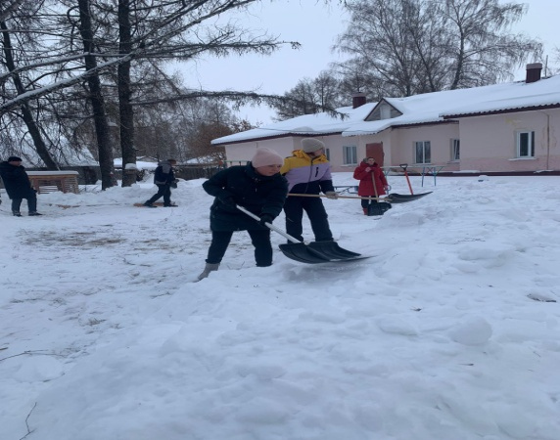
«Широкая масленица», «Снежный городок «Эколят»

Slide 9
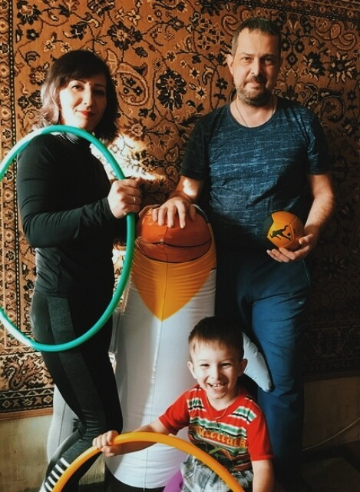
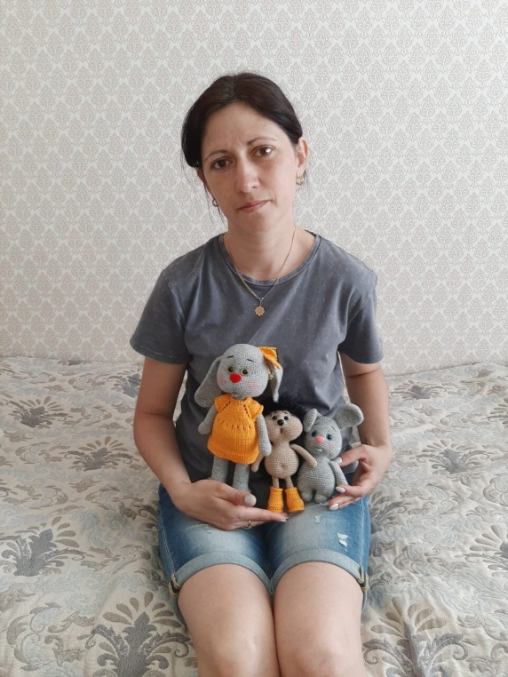
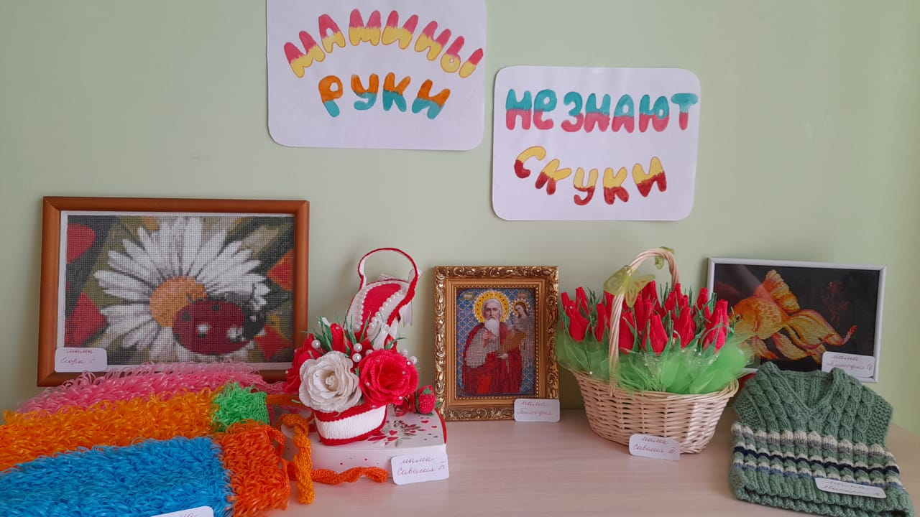
Семейные таланты

Slide 10
Семья и детский сад –
два воспитательных феномена, каждый из которых по-своему дает ребенку социальный опыт.
Но только в сочетании друг с другом они создают оптимальные условия для
вхождения маленького человека в большой мир.

Slide 11
Спасибо за внимание!

